Slide 1

Sync+ 2.0
Phase4_CD542ICA_R05 HF1 –Baidu
Baidu
Updated on 2023-1-17
Desired Outcome
Awareness
Decision
Escalation Help
Think
Point of view
Plan to Implement
Implement

Slide 2
{CD542ICA L_R05 Pro} Software overall status {Green}
Software key info
Refer SWAD for the details:
MCU version: 20221128_557_PRO
SOC User version: 20221227_0856_G2F13_R05.PRO
Verification scope and method:
{Full verification} executed with pass rate 99%, 0 P1 and 7 P2 issues found and not fixed and 16 P2 issues in Verfication. Refer test report for detail.
Main changes compared with previous version, refer RN for the details, highlights listed below:
Non-compliance issue list, refer attached file for detail, P1 issues listed below:
APIMCIS_xxxxxx
……
Open new feature state list – refer slide 3
Open AIMS with risk evaluation – refer slide 4
Notes:
Add P1 weekly burn down chart

Slide 3
{CD542ICA L R05 Pro} Open IG/Gating with risk evaluation
Key | Summary | Status | Fix version | Priority | Remark
AW2-13622 | [CD542ICA_L][必现][地图]无法使用U盘升级离线地图 | Analysis | NA | Gating | 1. Rootcause：U盘格式不对，非bug 2. 发生概率：必现 3. 恢复机制：使用FAT32的U盘 4. 风险等级：Low 5. 风险理由：NA
AW2-13556 | [CD542ICA_L][必现][地图]导航比例尺默认是200米 | Analysis | R07 | Gating | 1. Rootcause：功能设计偏差 2. 发生概率：必现 3. 恢复机制：NA 4. 风险等级：Low 5. 风险理由：目前福特全系车型均如此，该问题用户感知较弱且不影响用户使用导航功能，下个版本修复
AW2-13555 AW2-13554 | [CD542ICA_L][必现][地图]导航中，“路线全览模式自动关闭”开关&功能异常 | Analysis | R07 | Gating | 1. Rootcause：功能设计偏差 2. 发生概率：必现 3. 恢复机制：NA 4. 风险等级：Low 5. 风险理由：目前福特全系车型均如此，需用户主动关闭全览模式，暂未收到客户相关投诉。
AW2-13553 | [CD542ICA_L][偶现][地图]导航中使用车速图标，超速后车速图标不报红显示 | Analysis | NA | Gating | 1. Rootcause：若无限速摄像头则车标不飘红，待确认前方摄像头信息 2. 发生概率：必现 3. 恢复机制：NA 4. 风险等级：Low 5. 风险理由：仅针对存在限速拍照点设计车标飘红，避免高频率飘红影响用户驾驶体验
AW2-13150 | [CD542ICA_L][必现][地图]组队出行，熟路模式下，队长更新途径点位置提示字体偏小 | Analysis | R07 | Gating | 1. Rootcause：UI适配异常 2. 发生概率：必现 3. 恢复机制：NA 4. 风险等级：Low 5. 风险理由：用户体验差，导航过程中看不清信息
AW2-13244 | 【CD542ICA_L】【必现】【随心听】播放喜马拉雅，断电重启设备后播放QQ音乐 | Analysis | R07 | Gating | 1. Rootcause：播放audio 场景下并未重新请求音频焦点 导致执行了 lastsource 执行了online_music 的播放，需要处理较多场景下随心听切换源播放申请焦点播放逻辑 2. 发生概率：必现 3. 恢复机制：NA 4. 风险等级：Medium 5. 风险理由：用户体验差，重启后需用户主动调整音源
AW2-12140 | [CD542ICA_L][必现][地图]白天，地图自动模式，地图背景显示成夜间 | Verification | R07 | Gating | 1. Rootcause：日夜间判断出现异常 2. 发生概率：偶现 3. 恢复机制：NA 4. 风险等级：Medium 5. 风险理由：功能异常，影响用户体验
Notes:
Add P1 weekly burn down chart

Slide 4
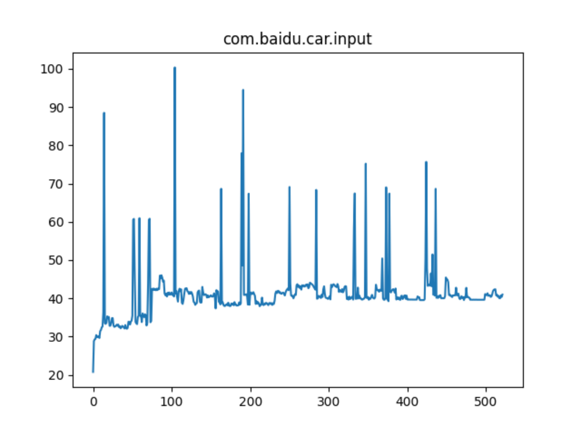
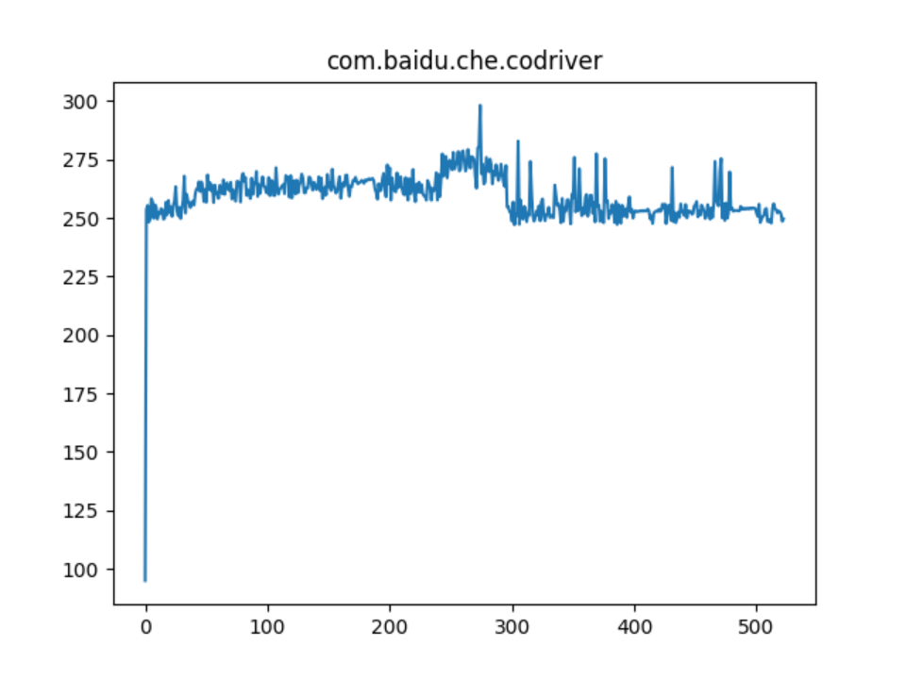
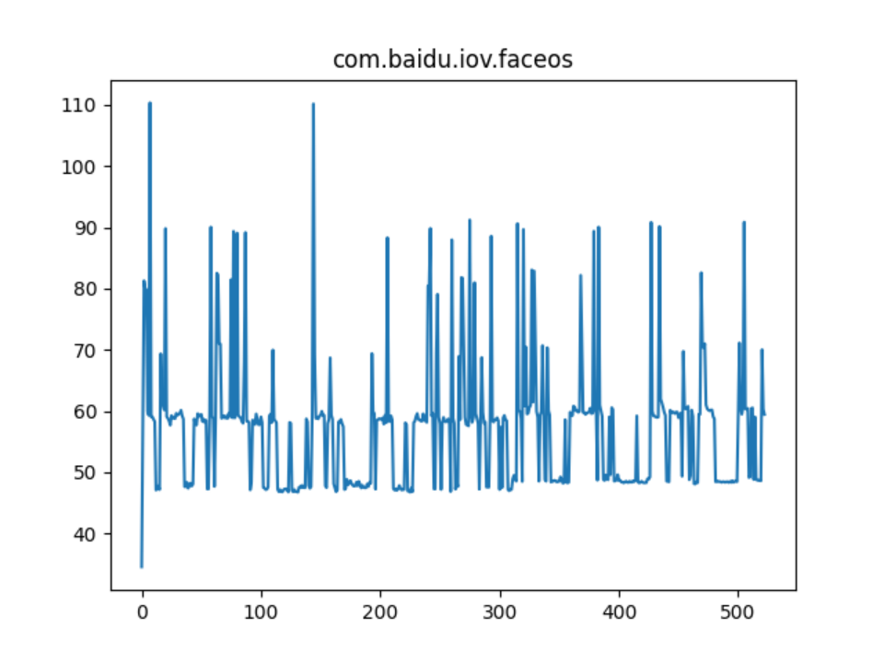
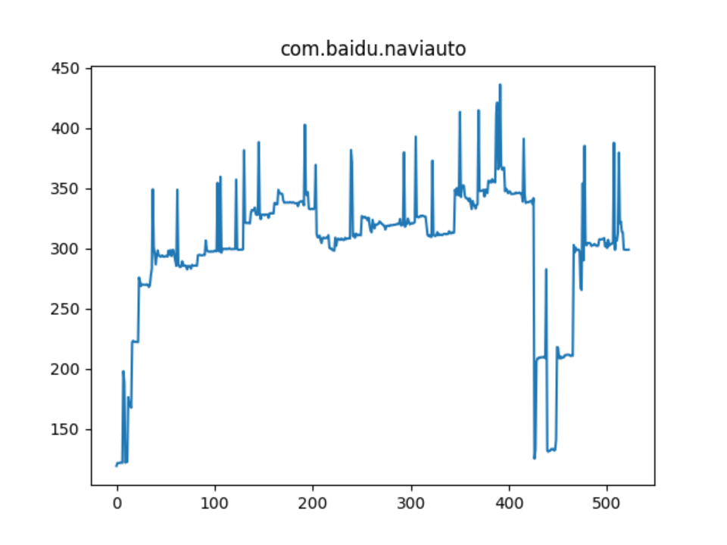
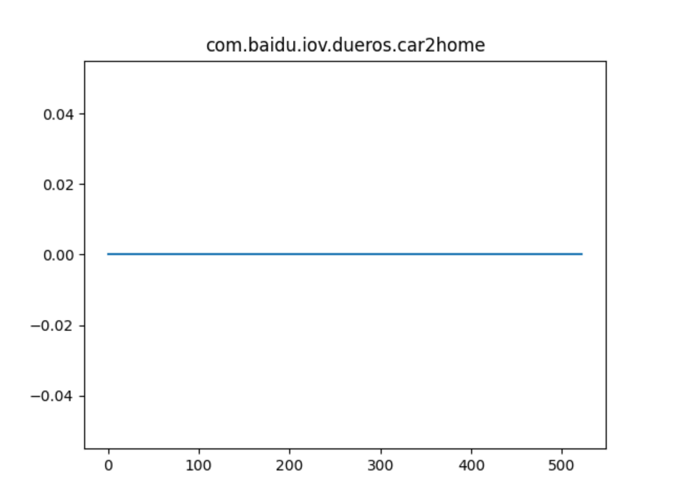
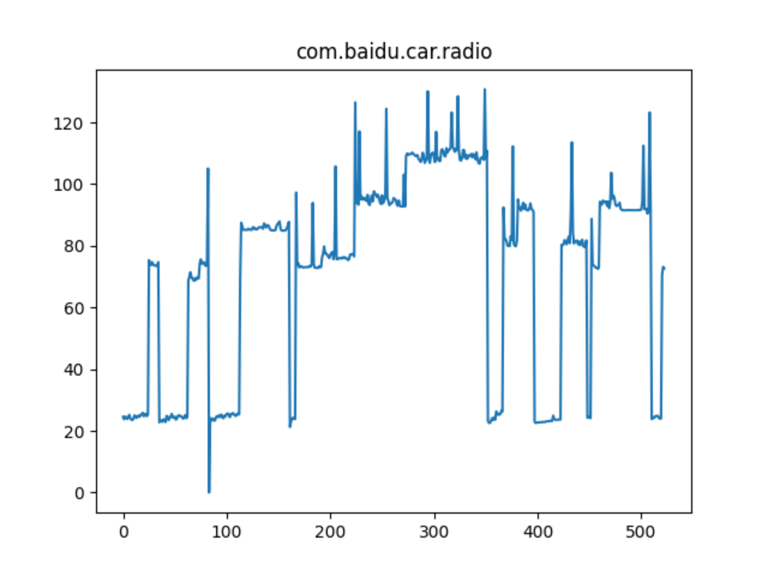
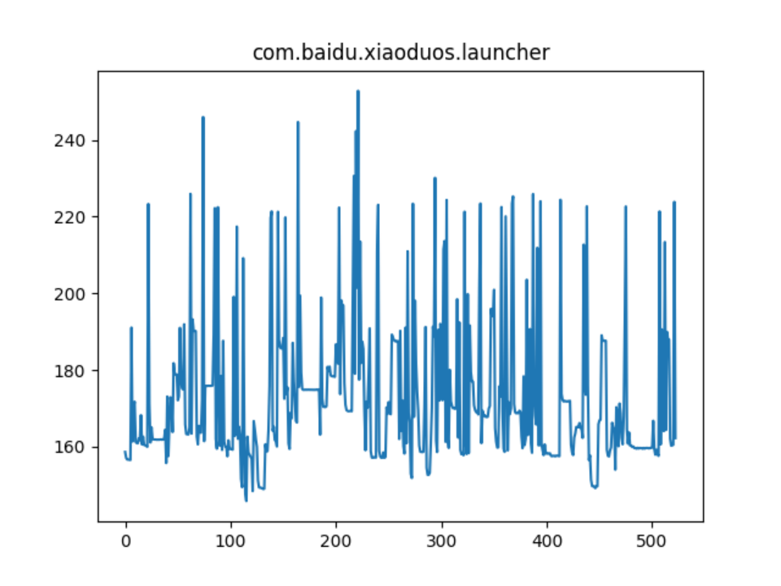
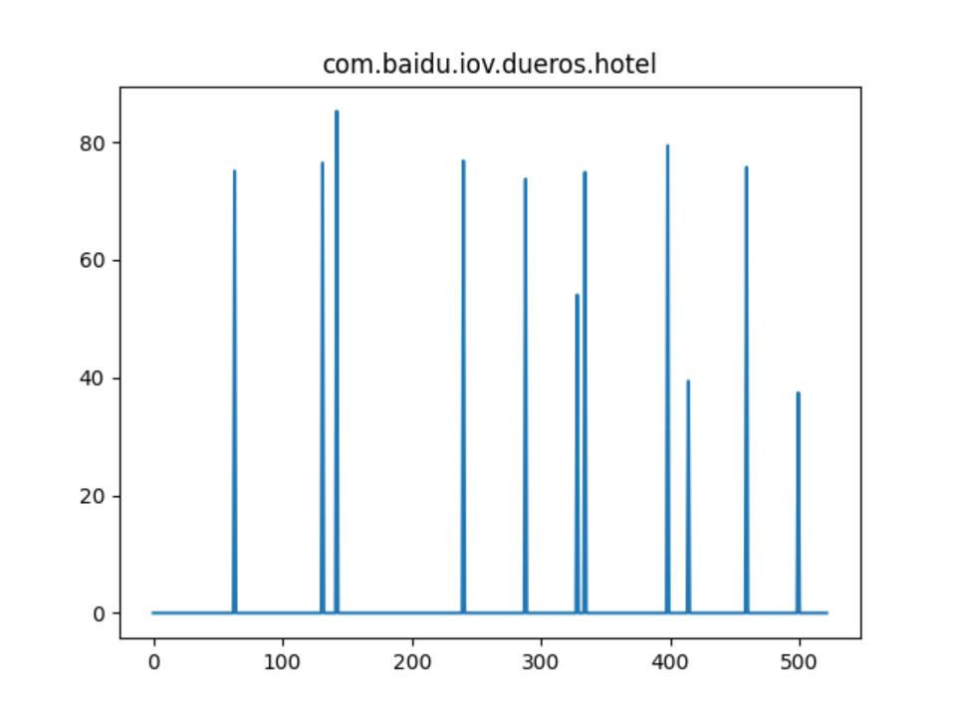
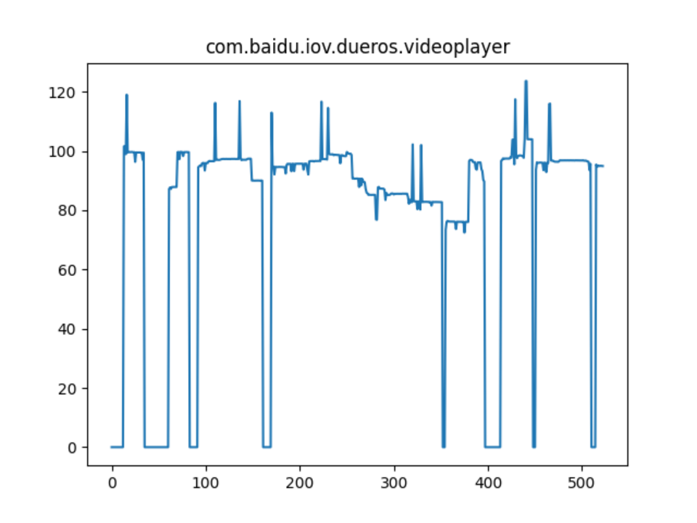
{CD542ICA L R05 Pro} 内存泄露专项测试 Pass

Slide 5
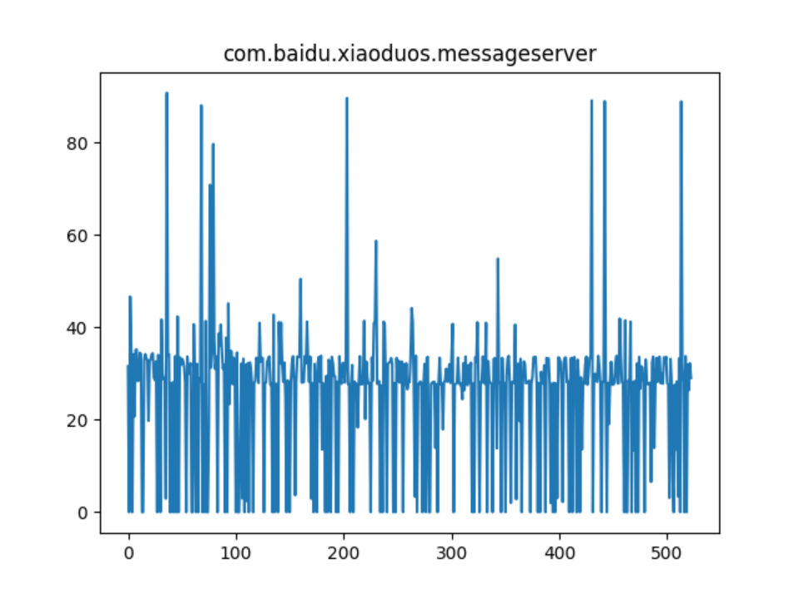
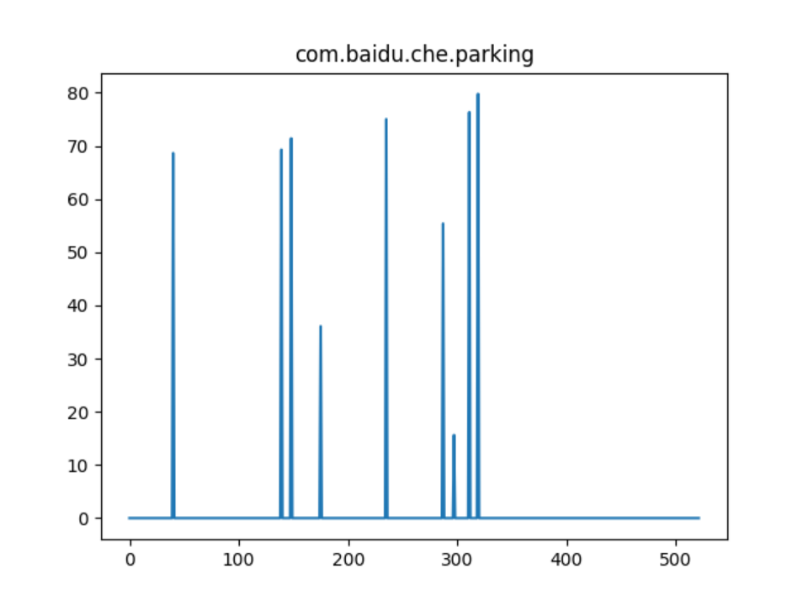
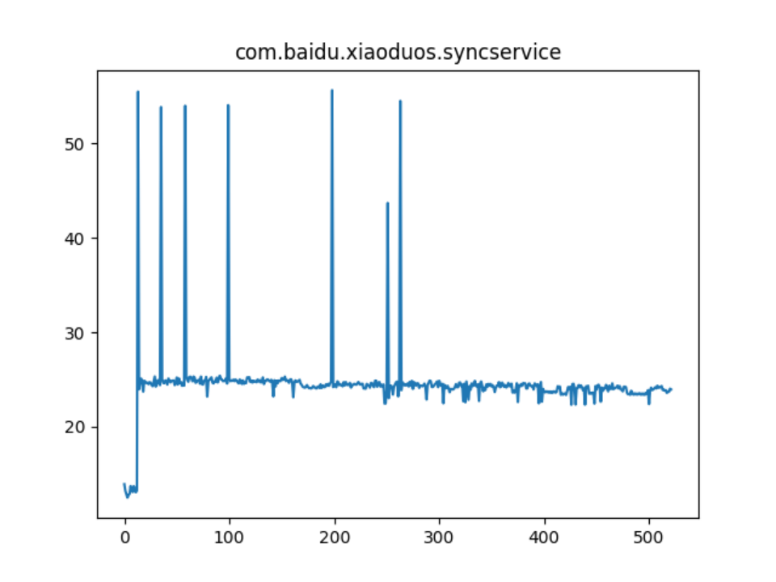
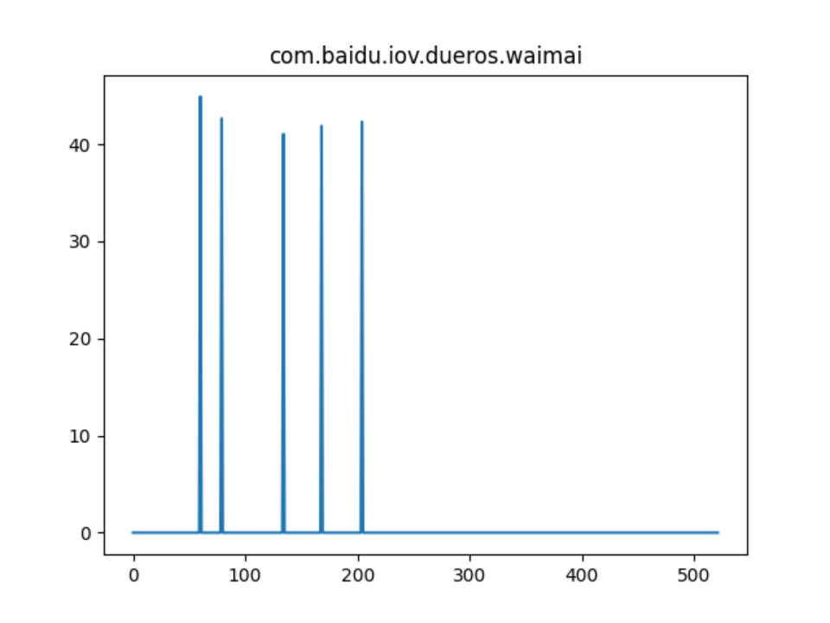
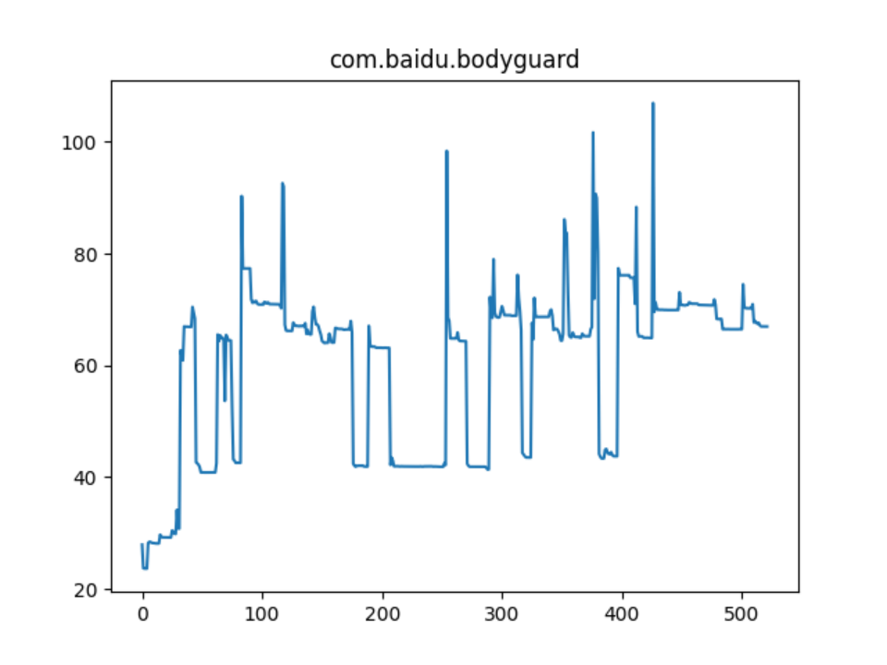
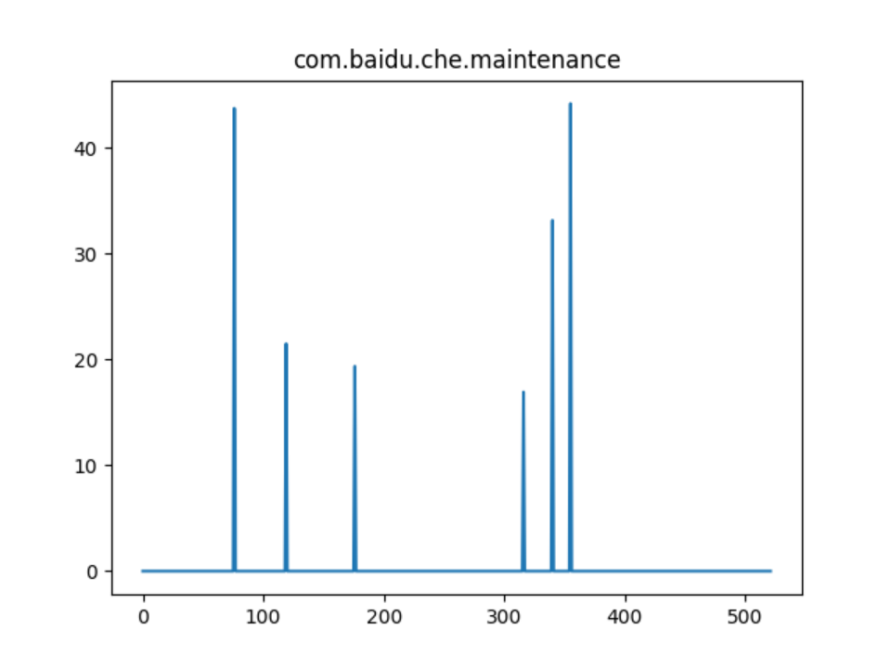
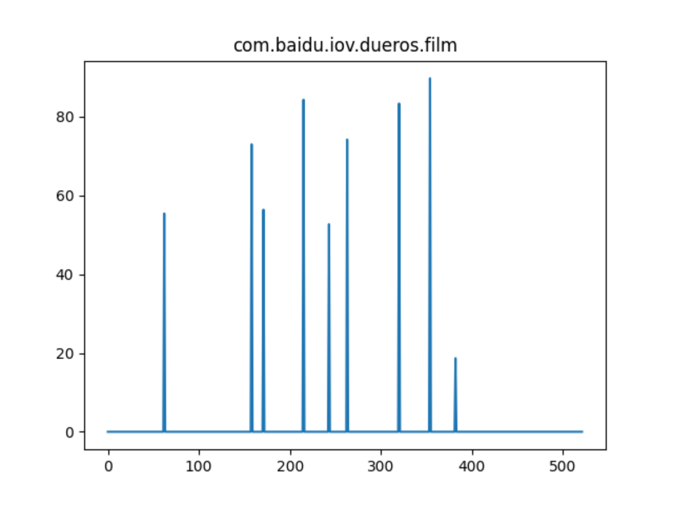
{CD542ICA L R05 Pro} 内存泄露专项测试 Pass

Slide 6
{CD542ICA L R05 Pro} 语音专项测试
唤醒词唤醒率：低配 Pass
场景化命令词识别率
AI能力 | 指标项 | 通过标准 | 实测结果 | 测试结论
小度小度 | 唤醒率-低噪 | 92% | 99% | PASS
 | 唤醒率-中噪 | 90% | 100% | PASS
 | 唤醒率-高噪 | 85% | 99% | PASS
你好福特 | 唤醒率-低噪 | 92% | 100% | PASS
 | 唤醒率-中噪 | 90% | 100% | PASS
 | 唤醒率-高噪 | 85% | 100% | PASS
暂停播放 | 唤醒率-低噪 | 85% | 100% | PASS
 | 唤醒率-中噪 | 85% | 100% | PASS
 | 唤醒率-高噪 | 80% | 100% | PASS
继续播放 | 唤醒率-低噪 | 85% | 100% | PASS
 | 唤醒率-中噪 | 85% | 100% | PASS
 | 唤醒率-高噪 | 80% | 100% | PASS
上一首 | 唤醒率-低噪 | 85% | 96% | PASS
 | 唤醒率-中噪 | 85% | 96% | PASS
 | 唤醒率-高噪 | 80% | 91% | PASS
上一曲 | 唤醒率-低噪 | 85% | 91% | PASS
 | 唤醒率-中噪 | 85% | 95% | PASS
 | 唤醒率-高噪 | 80% | 96% | PASS
下一首 | 唤醒率-低噪 | 85% | 100% | PASS
 | 唤醒率-中噪 | 85% | 98% | PASS
 | 唤醒率-高噪 | 80% | 98% | PASS
下一曲 | 唤醒率-低噪 | 85% | 95% | PASS
 | 唤醒率-中噪 | 85% | 98% | PASS
 | 唤醒率-高噪 | 80% | 96% | PASS
接听电话 | 唤醒率-低噪 | 85% | 100% | PASS
 | 唤醒率-中噪 | 85% | 100% | PASS
 | 唤醒率-高噪 | 80% | 99% | PASS
挂断电话 | 唤醒率-低噪 | 85% | 100% | PASS
 | 唤醒率-中噪 | 85% | 100% | PASS
 | 唤醒率-高噪 | 80% | 100% | PASS
场景化命令词识别率
AI能力 | 指标项 | 通过标准 | 实测结果 | 测试结论
跟随模式 | 唤醒率-低噪 | 85% | 99% | PASS
 | 唤醒率-中噪 | 85% | 100% | PASS
 | 唤醒率-高噪 | 80% | 100% | PASS
车头朝上 | 唤醒率-低噪 | 85% | 99% | PASS
 | 唤醒率-中噪 | 85% | 100% | PASS
 | 唤醒率-高噪 | 80% | 100% | PASS
正北模式 | 唤醒率-低噪 | 85% | 99% | PASS
 | 唤醒率-中噪 | 85% | 100% | PASS
 | 唤醒率-高噪 | 80% | 98% | PASS
放大地图 | 唤醒率-低噪 | 85% | 90% | PASS
 | 唤醒率-中噪 | 85% | 99% | PASS
 | 唤醒率-高噪 | 80% | 99% | PASS
缩小地图 | 唤醒率-低噪 | 85% | 98% | PASS
 | 唤醒率-中噪 | 85% | 99% | PASS
 | 唤醒率-高噪 | 80% | 95% | PASS
打开路况 | 唤醒率-低噪 | 85% | 95% | PASS
 | 唤醒率-中噪 | 85% | 100% | PASS
 | 唤醒率-高噪 | 80% | 100% | PASS
关闭路况 | 唤醒率-低噪 | 85% | 100% | PASS
 | 唤醒率-中噪 | 85% | 100% | PASS
 | 唤醒率-高噪 | 80% | 100% | PASS
开始导航 | 唤醒率-低噪 | 85% | 100% | PASS
 | 唤醒率-中噪 | 85% | 99% | PASS
 | 唤醒率-高噪 | 80% | 100% | PASS
查看全程 | 唤醒率-低噪 | 85% | 98% | PASS
 | 唤醒率-中噪 | 85% | 100% | PASS
 | 唤醒率-高噪 | 80% | 100% | PASS
继续导航 | 唤醒率-低噪 | 85% | 96% | PASS
 | 唤醒率-中噪 | 85% | 100% | PASS
 | 唤醒率-高噪 | 80% | 100% | PASS
场景化命令词识别率
AI能力 | 指标项 | 通过标准 | 实测结果 | 测试结论
上一页 | 唤醒率-低噪 | 85% | 99% | PASS
 | 唤醒率-中噪 | 85% | 96% | PASS
 | 唤醒率-高噪 | 80% | 98% | PASS
下一页 | 唤醒率-低噪 | 85% | 95% | PASS
 | 唤醒率-中噪 | 85% | 100% | PASS
 | 唤醒率-高噪 | 80% | 100% | PASS
确定 | 唤醒率-低噪 | 85% | 95% | PASS
 | 唤醒率-中噪 | 85% | 100% | PASS
 | 唤醒率-高噪 | 80% | 100% | PASS
取消 | 唤醒率-低噪 | 85% | 98% | PASS
 | 唤醒率-中噪 | 85% | 100% | PASS
 | 唤醒率-高噪 | 80% | 100% | PASS
第一个 | 唤醒率-低噪 | 85% | 100% | PASS
 | 唤醒率-中噪 | 85% | 99% | PASS
 | 唤醒率-高噪 | 80% | 99% | PASS
第二个 | 唤醒率-低噪 | 85% | 94% | PASS
 | 唤醒率-中噪 | 85% | 94% | PASS
 | 唤醒率-高噪 | 80% | 100% | PASS
第三个 | 唤醒率-低噪 | 85% | 99% | PASS
 | 唤醒率-中噪 | 85% | 100% | PASS
 | 唤醒率-高噪 | 80% | 100% | PASS
误唤醒 | 测试场景/时长 | 通过标准 | 实测结果 | 测试结论
小度小度 | 静态测试 （互相聊天对话） 4小时 | <0.3次/h | 0次/h | PASS
你好福特 |  | <1.2次/h | 0次/h | PASS
小度小度 | 播放爱情公寓5 20小时 | <0.3次/h | 0.05次/h | PASS
你好福特 |  | <1.2次/h | 0次/h | PASS

Slide 7
{CD542ICA L R05 Pro} 性能专题测试
序号 | 影响因素 | R05测试结果 | R04测试结果 | R05和R04结果对比 | 允许偏差上限 | 百度comments
1 | Launcher显示到QQ音乐首次启动（默认未播放） | 2.833333333 | 4.316666667 | -34.36% | 3.6
2 | Launcher显示到QQ音乐首次启动（默认播放） | 3.196666667 | 3.29 | -2.84% | 3.6
3 | Launcher显示到QQ音乐选择歌单 | 1.486666667 | 1.956666667 | -24.02% | 1.3
4 | Launcher显示到QQ音乐选择歌曲 | 2.876666667 | 2.81 | 2.37% | 3.2 | 偏差毫秒级别，正常偏差范围
5 | Launcher显示到在线电台首次启动 | 1.42 | R04无此场景 | / | 2.4 | R05新增case
6 | Launcher显示到语音导航 | 3.95 | 4.046666667 | -2.39% | 2.5
7 | Launcher显示到语音导航规划完成 | 20.34666667 | 18.45666667 | 10.24% | 17.7 | 网络波动较大，属于正常偏差
8 | Launcher显示到导航启动时间 | 11.23 | 14.80333333 | -24.14% | 9.4
9 | Launcher显示到导航界面点击输入框出现下拉框 | 2.156666667 | 2.253333333 | -4.29% | 1.3
10 | Launcher显示到导航搜索地址完成 | 2.686666667 | 4.2 | -36.03% | 2.4
11 | Launcher显示到选择目的地后路线规划完成 | 4.086666667 | 3.386666667 | 20.67% | 3.2 | 偏差毫秒级别，正常偏差范围
12 | Launcher显示到语音可用 | 17.07 | R04无此场景 | / | 10.5 | R05新增case
13 | Launcher显示到语音播放音乐 | 4.476666667 | 5.333333333 | -16.06% | 2.8
14 | Launcher显示到在线电台音源恢复 | 7.44 | 8.426666667 | -11.71% | 6.7
15 | Launcher显示到根目录两首歌的USB音源恢复 | 3.97 | 3.216666667 | 23.42% | 2.7 | 偏差毫秒级别，正常偏差范围
16 | Launcher显示到QQ音源恢复 | 5.02 | 5.58 | -10.04% | 4.8
17 | Launcher显示到账号自动登录时间 | 1.026666667 | 1.873333333 | -45.20% | 0.7
18 | Launcher显示到账号二维码出现时间 | 3.213333333 | 5.21 | -38.32% | 5.7
19 | 系统稳定状态下QQ音乐首次启动（默认未播放） | 2.853333333 | 3.536666667 | -19.32% | 3.2
20 | 系统稳定状态下QQ音乐首次启动（默认播放） | 1.46 | 1.86 | -21.51% | 3.2
21 | 系统稳定状态下QQ音乐选择歌单 | 1.276666667 | 3 | -57.44% | 1.6
22 | 系统稳定状态下QQ音乐选择歌曲 | 2.273333333 | 4.36 | -47.86% | 2.4
23 | 系统稳定状态下USB音乐首次启动 | 1.603333333 | R04无此场景 | / | 1.4 | R05新增case
24 | 系统稳定状态下在线电台首次启动 | 1.823333333 | 2.266666667 | -19.56% | 1.4 | 偏差毫秒级别，正常偏差范围

Slide 8
{CD542ICA L R05 Pro} 性能专题测试
序号 | 影响因素 | R05测试结果 | R04测试结果 | R05和R04结果对比 | 允许偏差上限 | 百度comments
25 | 系统稳定状态下喜马拉雅首次启动 | 0.783333333 | 1.063333333 | -26.33% | 0.8
26 | 系统稳定状态下新闻首次启动 | 1 | R04无此场景 | / | NA | R05新增case
27 | 系统稳定状态下Navigation首次启动 | 6.04 | 6.736666667 | -10.34% | 4.1
28 | 系统稳定状态下导航界面点击输入框出现下拉框 | 0.93 | 1.84 | -49.46% | 0.6
29 | 稳定状态下音量硬按键响应速度 | 0.783333333 | R04无此场景 | / | NA | R05新增case
30 | 稳定状态下切换歌曲硬按键响应速度 | 1.153333333 | R04无此场景 | / | NA | R05新增case
31 | QQ热启动 | 0.316666667 | R04无此场景 | / | 0.4 | R05新增case
32 | 喜马拉雅热启动 | 0.326666667 | R04无此场景 | / | 0.4 | R05新增case
33 | 在线电台热启动 | 0.29 | R04无此场景 | / | 0.3 | R05新增case
34 | USB音乐热启动 | 0.316666667 | R04无此场景 | / | 1.1 | R05新增case
35 | 新闻热启动 | 0.333333333 | R04无此场景 | / | NA | R05新增case
36 | Navigation热启动 | 0.446666667 | 0.62 | -27.96% | 0.2
37 | 24小时Monkey测试中的CPU Free | 106% | 109% | -2.75% | NA
38 | 24小时Monkey测试中的RAM Free | 0.136 | 0.25 | -45.60% | NA
39 | 24小时Monkey测试中的GPU Free | 89% | 68% | 30.88% | NA
40 | 24小时Monkey中的ANR次数 | 2 | 4 | 0.00% | 0 | 随心看、launcher，已修复（R07组入）
41 | 24小时Monkey中的Crash次数 | 1 | 0 | / | 0 | 地图，已修复（R07组入）
42 | 24小时Monkey中内存泄露进程数 | 0 | 0 | / | 0
43 | 系统稳定状态下导航搜索 | 3.1 | 5.38 | -42.38% | 2
44 | 系统稳定状态下导航路径规划 | 4.026666667 | 3.706666667 | 8.63% | 2.4 | 偏差毫秒级别，正常偏差范围
45 | 系统稳定状态下在线QQ音乐切歌 | 1.52 | 5 | -69.60% | 2
46 | 系统稳定状态下在线电台切换 | 1.216666667 | 1.236666667 | -1.62% | 1.2
47 | 系统稳定下，语音导航搜索时间 | 3.953333333 | 4.426666667 | -10.69% | 2.7
48 | 导航中，语音目的地切换搜索时间 | 2.743333333 | 3.323333333 | -17.45% | 2.2
49 | 导航中，语音目的地切换路径规划 | 6.12 | 9.556666667 | -35.96% | 5

Slide 9
{CD542ICA L R05 Pro} 性能专题测试
序号 | 影响因素 | R05测试结果 | R04测试结果 | R05和R04结果对比 | 允许偏差上限 | 百度comments
50 | 系统稳定下，语音播放音乐 | 4.253333333 | 5.266666667 | -19.24% | 2.1
51 | 系统稳定下，语音车控 | 1.63 | 1.1 | 48.18% | 0.8 | 网络波动较大，偏差毫秒级别，属于正常偏差
52 | 系统稳定下，语音系统控制 | 0.743333333 | 0.7 | 6.19% | 0.8 | 偏差毫秒级别，正常偏差范围
53 | 语音热启动时间 | 0.326666667 | 0.653333333 | -50.00% | 0.3
54 | 车机管家冷启动时间 | 0.956666667 | 1.033333333 | -7.42% | 1.6
55 | 车机管家热启动时间 | 0.823333333 | 0.71 | 15.96% | 0.3 | 偏差毫秒级别，正常偏差范围
56 | 消息中心冷启动时间 | 0.863333333 | 1.056666667 | -18.30% | 1.6
57 | 消息中心热启动时间 | 0.59 | 0.636666667 | -7.33% | 0.3
58 | 随心看冷启动时间 | 7.36 | 12.59333333 | -41.56% | 8.1
59 | 随心看热启动时间 | 0.296666667 | 0.326666667 | -9.18% | 0.2
60 | 车家互联冷启动时间 | 4.23 | 4.6 | -8.04% | NA
61 | 车家互联热启动时间 | 4.183333333 | 4.5 | -7.04% | NA
62 | 账号冷启动时间 | 0.93 | 1.033333333 | -10.00% | 1.2
63 | 账号热启动时间 | 0.58 | 0.723333333 | -19.82% | 0.5
64 | 普通导航-全屏过渡期间冷启动时间 | 11.80333333 | 12.92 | -8.64% | NA
65 | 输入法冷启动时间 | 0.406666667 | 0.503333333 | -19.21% | 1.1
66 | 输入法热启动时间 | 0.273333333 | 0.37 | -26.13% | 0.5
67 | 预约保养冷启动时间 | 3.313333333 | 3.233333333 | 2.47% | NA
68 | 预约保养热启动时间 | 0.18 | 0.183333333 | -1.82% | NA
69 | 电影票冷启动时间 | 3.63 | 3.376666667 | 7.5% | 5.6
70 | 电影票热启动时间 | 0.32 | 0.246666667 | 29.73% | 0.5
71 | 智慧停车场冷启动时间 | 4.72 | 4.7 | 0.43% | 2.9
72 | 智慧停车场热启动时间 | 0.23 | 0.2 | 15.00% | 0.2
73 | 外卖冷启动时间 | 5.803333333 | 5.16 | 12.47% | 6
74 | 外卖热启动时间 | 0.323333333 | 0.26 | 24.36% | 0.7
75 | 酒店预定冷启动时间 | 2.416666667 | 3.06 | -21.02% | 3.7
76 | 酒店预定热启动时间 | 0.26 | 0.29 | -10.34% | 0.2

Slide 10
{CD542ICA H_R05 Pro HF2} Software overall status {yellow}
Software key info
Refer SWAD for the details:
MCU version: 20221128_557_PRO
SoC User version: 20230114_0872_F2F27_R05.PRO.HF2 _Debug
Verification scope and method:
{Full verification} executed with pass rate 99.8%, 0 P1 and 13 P2 issues found and not fixed and 20 P2 issues in Verfication . Refer test report for detail.
Main changes compared with previous version, refer RN for the details, highlights listed below:
Non-compliance issue list, refer attached file for detail, P1 issues listed below:
APIMCIS_xxxxxx
……
Open new feature state list – refer slide 3
Open AIMS with risk evaluation – refer slide 4
Notes:
Add P1 weekly burn down chart

Slide 11
{CD542ICA H_R05 Pro HF2} Open IG/Gating with risk evaluation
Key | Summary | Status | Fix version | Priority | Remark
AW2-13692 | 【CD542ICA H】【必现】【地图】退出AR导航时右侧闪现小地图 | Analysis | R07 | Gating | 1. Rootcause：退出导航小地图展示状态错误，接口传参错误 2. 发生概率：必现 3. 恢复机制：NA 4. 风险等级：Low 5. 风险理由：客户体验不友好，不影响功能使用
AW2-13666 | 【CD542ICA_H】【必现】【地图】已下载离线地图，离线环境下无法发起导航,提示网络异常 | Analysis | R07 | Gating | 1. Rootcause：离线地图下载完需要重启车机才能生效 2. 发生概率：必现 3. 恢复机制：重新发起离线地图导航 4. 风险等级：Low 5. 风险理由：离线地图使用场景较少，整体风险较低
AW2-13542 | [DX542ICAH] [地图] [必现] 副屏导航中，点击AR实景导航按键会退出地图 | Verification | R07 | Gating | 1. Rootcause：传入AR展示区域时下标为空 2. 发生概率：必现 3. 恢复机制：NA 4. 风险等级：Medium 5. 风险理由：当用户发起专业导航后点击『AR』按钮，会必现闪退。用户只可通过发起实景导航使用AR功能
AW2-13493 | 【CD542ICA H】【偶现】【KTV】未打开录制作品开关，不弹出打开录音提示弹窗 | Analysis | R07 | Gating | 1. Rootcause：无问题点日志，已安排复现分析：1.进入演唱页面前，麦克风没有正常连接（需炉石分析）；2.歌曲没有打分，不会弹出录音弹窗（非bug）；3.打分文件未下载，没有进行歌曲打分（需日志） 2. 发生概率：偶现 3. 恢复机制：NA 4. 风险等级：Low 5. 风险理由：前提用户已主动关闭录制作品开关，此场景下无弹窗用户感知较弱，可主动打开开关录制作品
AW2-13039 | 【CD542ICA H】【必现】【随心听】分屏模式下，在U盘搜索页面点击返回键闪现键盘 | Analysis | R07 | Gating | 1. Rootcause：车机的屏幕只能存在唯一的一个有View视图的Touncher触摸焦点，在切换到主屏时弹出键盘后又被副屏抢占了焦点所以会出现闪一下消失的现象。 2. 发生概率：必现 3. 恢复机制：NA 4. 风险等级：Low 5. 风险理由：出现场景为已调起键盘与返回上一级操作的分屏不同。实际用户场景较少，键盘闪现体验不佳，但不影响功能使用。
Notes:
Add P1 weekly burn down chart

Slide 12

{CD542ICA H_R05 Pro HF2} Open IG/Gating with risk evaluation
Key | Summary | Status | Fix version | Priority | Remark
AW2-13446 | Phase 4：【必现】【Performance】【CD542ICA_H】系统可用资源不足（调用AR导航，CPU Free不足25%） | Analysis | R07 | Gating | 1. Rootcause：1、当前AR带出了前车识别检测框、前车启动提醒、违章提醒、主被动变道提醒的功能，会占用部分性能，下个版本取消这部分功能性能会有改善；2、我们将根据top数据分析具体CPU占用情况，再确认优化方向（如降帧等） 2. 发生概率：必现 3. 恢复机制：NA 4. 风险等级：Medium 5. 风险理由：车机表现卡顿，用户体验不佳
AW2-12407 | 【CD542ICA_H】【地图】【偶现】车机重启后首次打开地图闪退 | Verification | R07 | Gating | 1. Rootcause：addGuideInfoListenerOnSubThread的调用在初始化完成之前 2. 发生概率： 极低概率偶现，实车压测60次未复现 3. 恢复机制：NA 4. 风险等级： Medium 5. 风险理由： 复现概率低，但用户体验差
AW2-12292 | [CD542ICAH] [偶现][地图] 车机未登录，首次上车双击主界面地图卡片打开导航发生闪退 | Verification | R07 | Gating | 1. Rootcause：在遍历的监听list时候，list被更改导致报错（添加list和遍历可能不是同一个线程） 2. 发生概率： 极低概率偶现，实车压测60次未复现 3. 恢复机制：NA 4. 风险等级： Medium 5. 风险理由： 复现概率低，但用户体验差
AW2-12699 | Phase4:[CD542ICA_H][Occasionally]Avatar still exists when account logout | Analysis | R07 | Gating | 1. Rootcause：Glide第三方加载图片控件缓存导致，当显示默认头像时使用Android原生api设置为默认头像，glide缓存会覆盖掉Android原生的默认头像 2. 发生概率：1/20（同一设备大量登退） 3. 恢复机制：返回launcher页即可恢复 4. 风险等级：Low 5. 风险理由：用户场景极少遇到，且不阻碍功能使用
AW2-12300 | [CD542ICAH] [偶现][语音] 车机语音弹出是否打开空调的提示，回答打开后，再次唤醒VR无法唤醒， com.baidu.xiaoduos.messageserver发生crash | Analysis | R07 | Gating | 1. Rootcause：语音技术团队分析中，已安排实车压测 2. 发生概率：偶现一次 3. 恢复机制：重启车机 4. 风险等级：Medium 5. 风险理由：问题概率较低，但出现后无法唤醒语音
AW2-12247 | 【CD542ICA H】【必现】仪表导航显示部分蒙层，遮挡路况气泡 | Analysis | R07 | Gating | 1. Rootcause：仪表蒙层尺寸未优化，仪表气泡尺寸过大 2. 发生概率：必现 3. 恢复机制：NA 4. 风险等级：Medium 5. 风险理由：遮挡重要信息，用户体验不佳
AW2-12220 | [CD542ICAH] [必现][地图] 打开地图点击地图设置再关闭地图设置，提示音量条会出现跳动，会导致导航在播报时声音突然变大或变小 | Analysis | R07 | Gating | 1. Rootcause：错误的修改了音量，增加判断，防止误改音量 2. 发生概率：必现 3. 恢复机制：NA 4. 风险等级: Low 5. 风险理由：问题复现路径较长，需打开地图设置-点击关于我们-关闭关于我们-再点击地图设置图标，实际用户出现此场景情况较少，且1s内音量会回复到原来位置附近
地图模块 | 已知 | 新增模块 | 漏测
高配 | 7 | 9 | 3
低配 | 15 | 0 | 3
Notes:
Add P1 weekly burn down chart

Slide 13
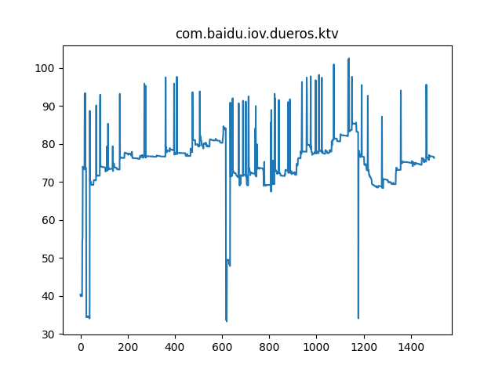
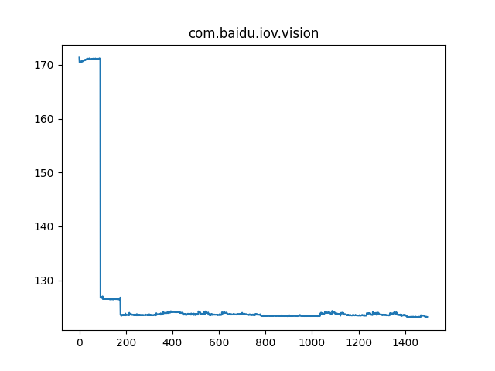
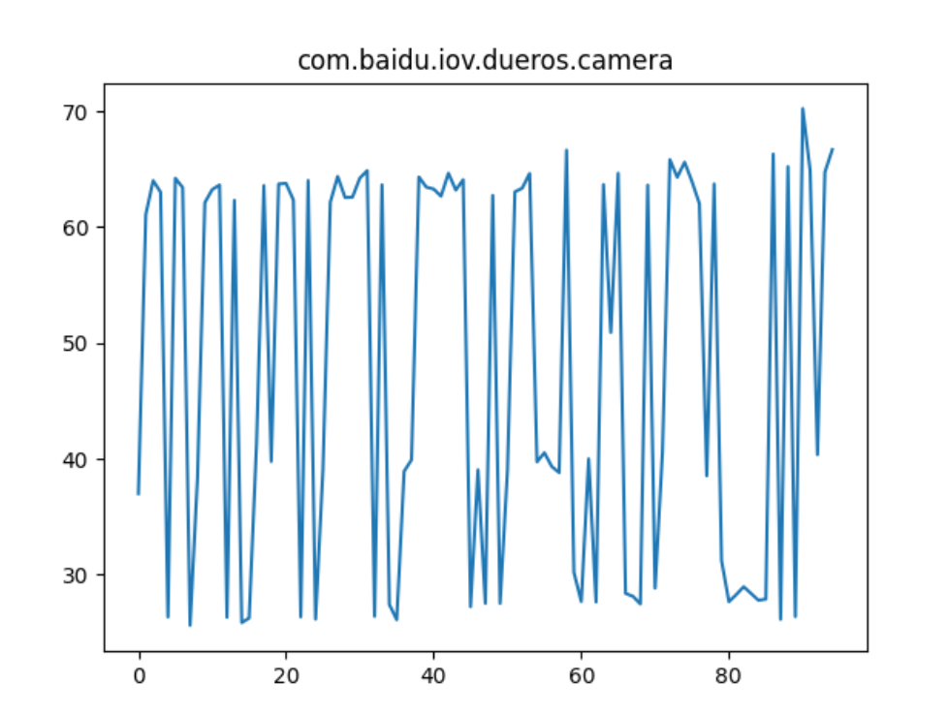
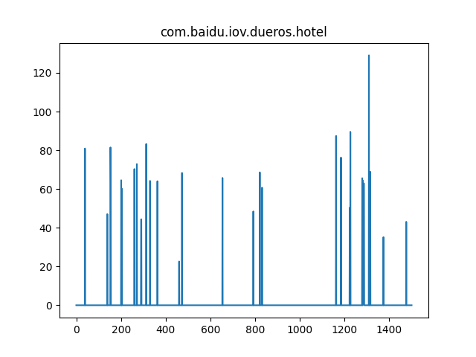
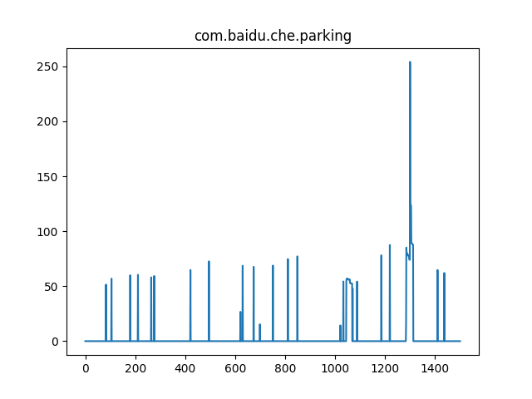
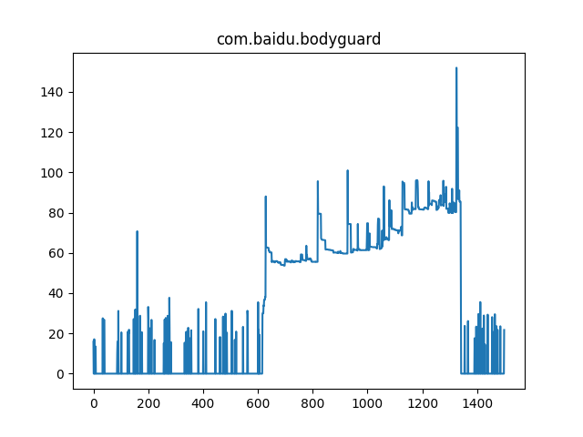
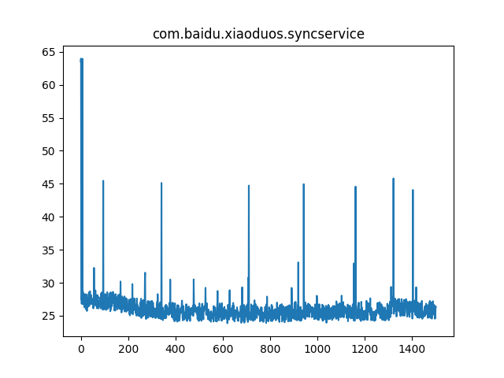
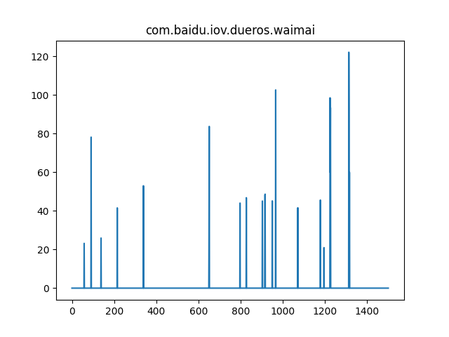
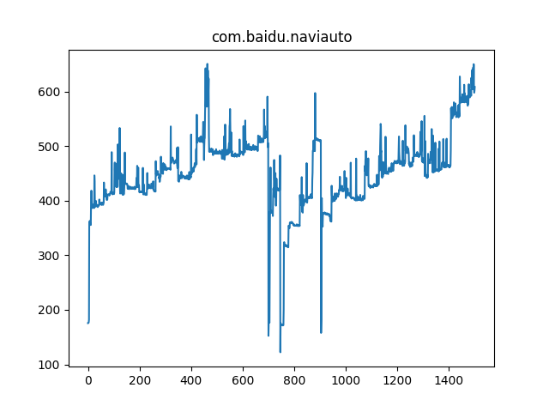
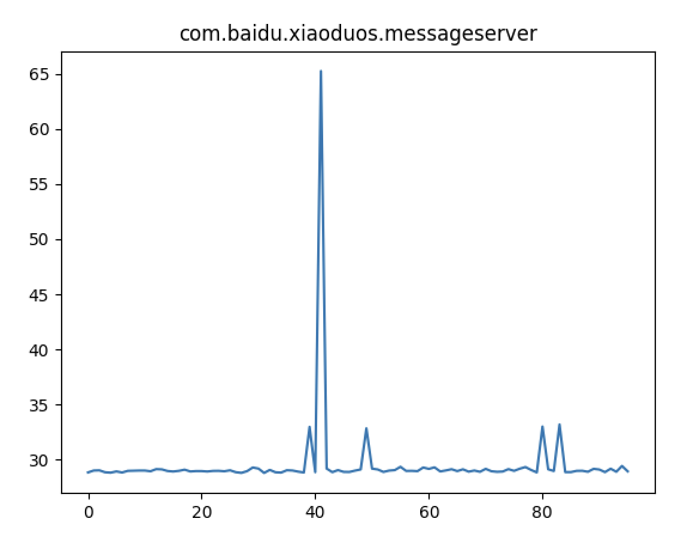
{CD542ICA H_R05 Pro HF2} 内存泄露专项测试 Pass

Slide 14
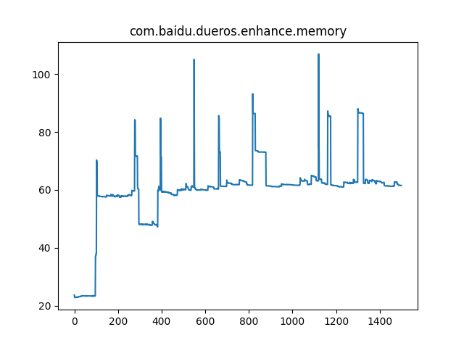
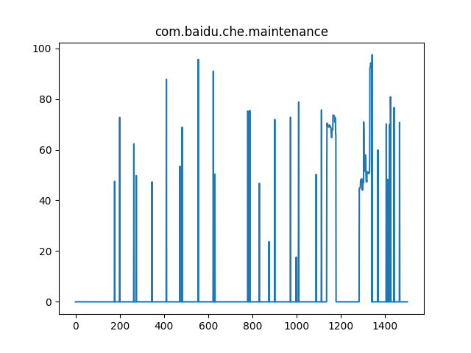
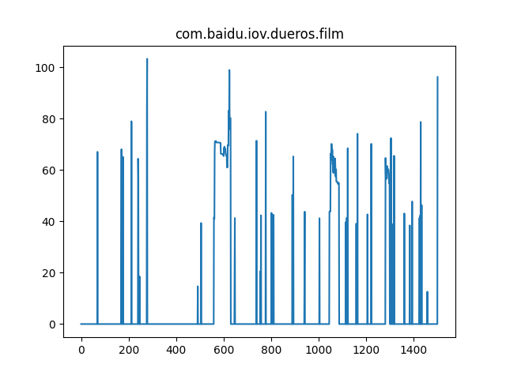
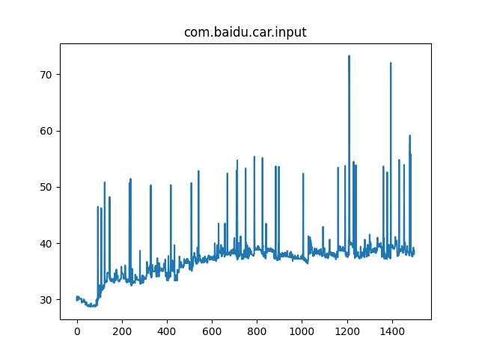
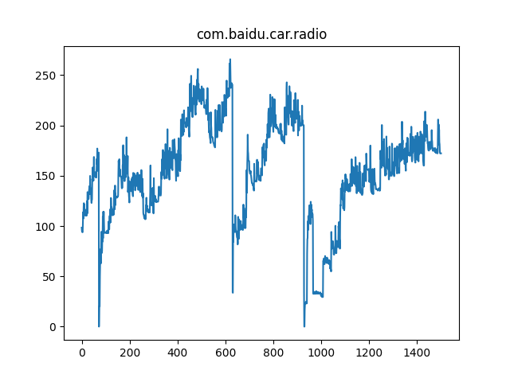
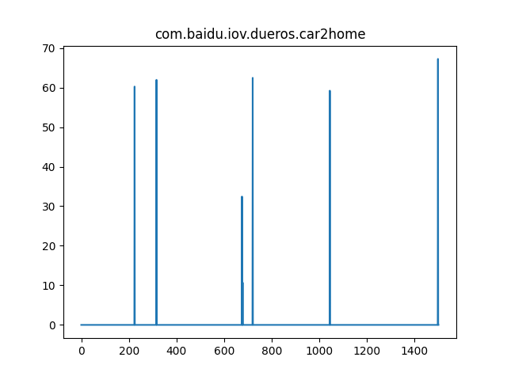
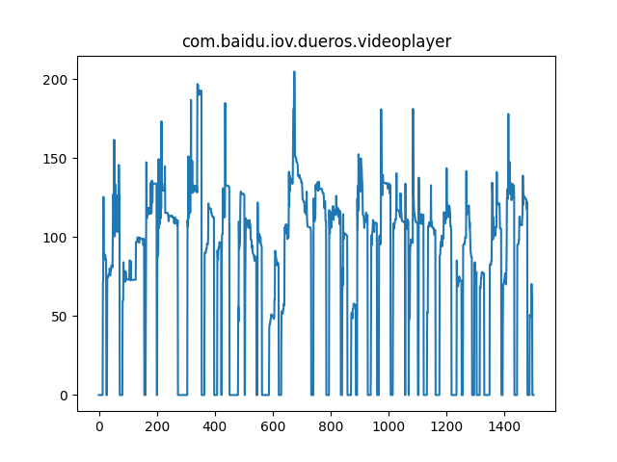
{CD542ICA H_R05 Pro HF2} 内存泄露专项测试 Pass

Slide 15
{CD542ICA H_R05 Pro HF2} 语音专项测试
唤醒词唤醒率：高配 Pass
场景化命令词识别率
AI能力 | 指标项 | 通过标准 | 实测结果 | 测试结论
小度小度 | 唤醒率-低噪 | 92.00% | 98.33% | PASS
 | 唤醒率-中噪 | 90.00% | 100.00% | PASS
 | 唤醒率-高噪 | 80.00% | 97.50% | PASS
你好福特 | 唤醒率-低噪 | 92.00% | 95.00% | PASS
 | 唤醒率-中噪 | 90.00% | 94.17% | PASS
 | 唤醒率-高噪 | 85.00% | 96.67% | PASS
暂停播放 | 唤醒率-低噪 | 85.00% | 100.00% | PASS
 | 唤醒率-中噪 | 85.00% | 98.33% | PASS
 | 唤醒率-高噪 | 80.00% | 95.00% | PASS
继续播放 | 唤醒率-低噪 | 85.00% | 100.00% | PASS
 | 唤醒率-中噪 | 85.00% | 100.00% | PASS
 | 唤醒率-高噪 | 80.00% | 96.67% | PASS
上一首 | 唤醒率-低噪 | 85.00% | 98.33% | PASS
 | 唤醒率-中噪 | 85.00% | 95.00% | PASS
 | 唤醒率-高噪 | 80.00% | 96.67% | PASS
上一曲 | 唤醒率-低噪 | 85.00% | 96.67% | PASS
 | 唤醒率-中噪 | 85.00% | 100.00% | PASS
 | 唤醒率-高噪 | 80.00% | 98.33% | PASS
下一首 | 唤醒率-低噪 | 85.00% | 93.33% | PASS
 | 唤醒率-中噪 | 85.00% | 93.33% | PASS
 | 唤醒率-高噪 | 80.00% | 88.33% | PASS
下一曲 | 唤醒率-低噪 | 85.00% | 98.33% | PASS
 | 唤醒率-中噪 | 85.00% | 100.00% | PASS
 | 唤醒率-高噪 | 80.00% | 96.67% | PASS
接听电话 | 唤醒率-低噪 | 85.00% | 100.00% | PASS
 | 唤醒率-中噪 | 85.00% | 98.33% | PASS
 | 唤醒率-高噪 | 80.00% | 96.67% | PASS
挂断电话 | 唤醒率-低噪 | 85.00% | 91.67% | PASS
 | 唤醒率-中噪 | 85.00% | 100.00% | PASS
 | 唤醒率-高噪 | 80.00% | 100.00% | PASS
场景化命令词识别率
AI能力 | 指标项 | 通过标准 | 实测结果 | 测试结论
跟随模式 | 唤醒率-低噪 | 85.00% | 100.00% | PASS
 | 唤醒率-中噪 | 85.00% | 100.00% | PASS
 | 唤醒率-高噪 | 80.00% | 96.67% | PASS
车头朝上 | 唤醒率-低噪 | 85.00% | 100.00% | PASS
 | 唤醒率-中噪 | 85.00% | 100.00% | PASS
 | 唤醒率-高噪 | 80.00% | 100.00% | PASS
正北模式 | 唤醒率-低噪 | 85.00% | 98.33% | PASS
 | 唤醒率-中噪 | 85.00% | 100.00% | PASS
 | 唤醒率-高噪 | 80.00% | 100.00% | PASS
放大地图 | 唤醒率-低噪 | 85.00% | 98.33% | PASS
 | 唤醒率-中噪 | 85.00% | 100.00% | PASS
 | 唤醒率-高噪 | 80.00% | 96.67% | PASS
缩小地图 | 唤醒率-低噪 | 85.00% | 98.33% | PASS
 | 唤醒率-中噪 | 85.00% | 98.33% | PASS
 | 唤醒率-高噪 | 80.00% | 90.00% | PASS
打开路况 | 唤醒率-低噪 | 85.00% | 100.00% | PASS
 | 唤醒率-中噪 | 85.00% | 100.00% | PASS
 | 唤醒率-高噪 | 80.00% | 98.33% | PASS
关闭路况 | 唤醒率-低噪 | 85.00% | 100.00% | PASS
 | 唤醒率-中噪 | 85.00% | 100.00% | PASS
 | 唤醒率-高噪 | 80.00% | 100.00% | PASS
开始导航 | 唤醒率-低噪 | 85.00% | 90.00% | PASS
 | 唤醒率-中噪 | 85.00% | 100.00% | PASS
 | 唤醒率-高噪 | 80.00% | 100.00% | PASS
场景化命令词识别率
AI能力 | 指标项 | 通过标准 | 实测结果 | 测试结论
查看全程 | 唤醒率-低噪 | 85.00% | 100.00% | PASS
 | 唤醒率-中噪 | 85.00% | 100.00% | PASS
 | 唤醒率-高噪 | 80.00% | 98.33% | PASS
继续导航 | 唤醒率-低噪 | 85.00% | 100.00% | PASS
 | 唤醒率-中噪 | 85.00% | 100.00% | PASS
 | 唤醒率-高噪 | 80.00% | 96.67% | PASS
上一页 | 唤醒率-低噪 | 85.00% | 93.33% | PASS
 | 唤醒率-中噪 | 85.00% | 91.67% | PASS
 | 唤醒率-高噪 | 80.00% | 95.00% | PASS
下一页 | 唤醒率-低噪 | 85.00% | 98.33% | PASS
 | 唤醒率-中噪 | 85.00% | 96.67% | PASS
 | 唤醒率-高噪 | 80.00% | 93.33% | PASS
确定 | 唤醒率-低噪 | 85.00% | 100.00% | PASS
 | 唤醒率-中噪 | 85.00% | 98.33% | PASS
 | 唤醒率-高噪 | 80.00% | 95.00% | PASS
取消 | 唤醒率-低噪 | 85.00% | 91.67% | PASS
 | 唤醒率-中噪 | 85.00% | 86.67% | PASS
 | 唤醒率-高噪 | 80.00% | 100.00% | PASS
第一个 | 唤醒率-低噪 | 62.48% | 100.00% | PASS
 | 唤醒率-中噪 | 61.90% | 97.50% | PASS
 | 唤醒率-高噪 | 61.33% | 91.67% | PASS
第二个 | 唤醒率-低噪 | 60.76% | 91.67% | PASS
 | 唤醒率-中噪 | 60.19% | 100.00% | PASS
 | 唤醒率-高噪 | 59.62% | 85.00% | PASS
第三个 | 唤醒率-低噪 | 59.05% | 100.00% | PASS
 | 唤醒率-中噪 | 58.48% | 91.67% | PASS
 | 唤醒率-高噪 | 57.90% | 86.67% | PASS
误唤醒 | 测试场景/时长 | 通过标准 | 实测结果 | 测试结论
小度小度 | 静态测试 （互相聊天对话） 4小时 | <0.3次/h | 0次/h | PASS
你好福特 |  | <1.2次/h | 0次/h | PASS
小度小度 | 播放爱情公寓5 20小时 | <0.3次/h | 0次/h | PASS
你好福特 |  | <1.2次/h | 0次/h | PASS

Slide 16
{CD542ICA H_R05 Pro HF2} 性能专题测试
序号 | 影响因素 | R05测试结果 | R04测试结果 | R05和R04结果对比 | 允许偏差上限 | 百度comments
1 | Launcher显示到QQ音乐首次启动（默认未播放） | 5.456666667 | 6.523333333 | -16.35% | 14.8
2 | Launcher显示到QQ音乐首次启动（默认播放） | 2.133333333 | 2.47 | -13.63% | 5.9
3 | Launcher显示到QQ音乐选择歌单 | 2.066666667 | 2.22 | -6.91% | 3.9
4 | Launcher显示到QQ音乐选择歌曲 | 2.293333333 | 3.106666667 | -26.18% | 1.9
5 | Launcher显示到在线电台首次启动 | 1.896666667 | R04无此case | / | 6.2 | R05新增case
6 | Launcher显示到语音导航 | 3.23 | 3.31 | -2.42% | 2.8
7 | Launcher显示到语音导航规划完成 | 13.75333333 | 16.68666667 | -17.58% | 25.1
8 | Launcher显示到导航启动时间 | 9.89 | 16.88333333 | -41.42% | 13.7
9 | Launcher显示到导航界面点击输入框出现下拉框 | 2.143333333 | 1.816666667 | 17.98% | 1.8 | 偏差毫秒级别，正常偏差范围
10 | Launcher显示到导航搜索地址完成 | 3.146666667 | 3.113333333 | 1.07% | 1.1
11 | Launcher显示到选择目的地后路线规划完成 | 2.126666667 | 3.046666667 | -30.20% | 2.4
12 | Launcher显示到PTT可用 | 9.596666667 | 13.27 | -27.68% | 12.9
13 | Launcher显示到语音可用 | 19.21 | 18.34 | 4.74% | 13
14 | Launcher显示到语音播放音乐 | 4.23 | 5.9 | -28.31% | 5.2
15 | Launcher显示到在线电台音源恢复 | 4.99 | 4.36 | 14.45% | 5.1 | 网络情况强依赖，偏差毫秒级别，正常偏差范围
16 | Launcher显示到根目录两首歌的USB音源恢复 | 3.053333333 | 3.353333333 | -8.95% | 1.4
17 | Launcher显示到QQ音源恢复 | 4.393333333 | 4.676666667 | -6.06% | 3.2 | 百度侧测试4s左右，福特测试7.9s，将依据福特测试相关日志分析异常原因
18 | Launcher显示到账号自动登录时间 | 0.613333333 | 3.216666667 | -80.93% | 1.4
19 | Launcher显示到账号二维码出现时间 | 3.036666667 | 9.143333333 | -66.79% | 5.8
20 | Launcher显示到人脸识别时间 | 1.828333333 | R04无此case | / | 5.8 | R05新增case
21 | Launcher显示到人脸识别成功，账号成功登录时间 | 11.537 | R04无此case | / | 14.6 | R05新增case
22 | 系统稳定状态下QQ音乐首次启动 | 4.01 | 3.673333333 | 9.26% | 3.8
23 | 系统稳定状态下QQ音乐首次启动 | 2.2 | 2.49 | -11.65% | 3.8
24 | 系统稳定状态下QQ音乐选择歌单 | 2.05 | 3.203333333 | -36.00% | 2.4
25 | 系统稳定状态下QQ音乐选择歌曲 | 2.706666667 | 4.386666667 | -38.30% | 2.1
26 | 系统稳定状态下USB音乐首次启动 | 2.246666667 | 2.536666667 | -11.43% | 2.3
27 | 系统稳定状态下在线电台首次启动 | 3.003333333 | R04无此case | / | 4 | R05新增case
28 | 系统稳定状态下喜马拉雅首次启动 | 3.583333333 | 4.433333333 | -19.17% | 3.6
29 | 系统稳定状态下新闻首次启动 | 2.68 | R04无此case | / | 1.7 | R05新增case
30 | 系统稳定状态下Navigation首次启动 | 4.666666667 | 6.403333333 | -27.12% | 4.5

Slide 17
{CD542ICA H_R05 Pro HF2} 性能专题测试
序号 | 影响因素 | R05测试结果 | R04测试结果 | R05和R04结果对比 | 允许偏差上限 | 百度comments
31 | 系统稳定状态下导航界面点击输入框出现下拉框 | 1.346666667 | 1.133333333 | 18.82% | 1.1 | 偏差毫秒级别，正常偏差范围
32 | 稳定状态下音量硬按键响应速度 | 1.126666667 | R04无此case | / | NA | R05新增case
33 | 稳定状态下切换歌曲硬按键响应速度 | 1.296666667 | R04无此case | / | NA | R05新增case
34 | QQ热启动 | 0.756666667 | 0.9 | -15.93% | 0.8
35 | 喜马拉雅热启动 | 0.72 | R04无此case | / | NA | R05新增case
36 | 在线电台热启动 | 0.75 | R04无此case | / | NA | R05新增case
37 | USB音乐热启动 | 0.71 | 0.79 | -10.13% | 0.7
38 | 新闻热启动 | 0.753333333 | R04无此case | / | 1.5 | R05新增case
39 | Navigation热启动 | 0.306666667 | R04无此case | / | 0.3 | R05新增case
40 | 24小时Monkey测试中的CPU Free | 103 | 113.24 | -9.04% | NA
41 | 24小时Monkey测试中的RAM Free | 0.285 | 0.185 | 54.05% | NA
42 | 24小时Monkey测试中的GPU Free | 67% | 70.83 | -99.05% | NA
43 | 24小时Monkey中的ANR次数 | 2 | 2 | 0.00% | 0 | 地图、launcher ，已修复，在R07组入
44 | 24小时Monkey中的Crash次数 | 2 | 4 | 0.00% | 0 | 地图、KTV，已修复，在R07组入
45 | 24小时Monkey中内存泄露进程数 | 0 | 0 | 0.00% | 0
46 | 系统稳定状态下导航搜索 | 2.926666667 | 3.15 | -7.09% | 2.2
47 | 系统稳定状态下导航路径规划 | 2.15 | 3.483333333 | -38.28% | 2.3
48 | 系统稳定状态下在线QQ音乐切歌 | 1.46 | R04无此case | / | 3.3 | R05新增case
49 | 系统稳定状态下在线电台切换 | 0.99 | R04无此case | / | 1.2 | R05新增case
50 | 系统稳定下，语音导航搜索时间 | 3.89 | 3.523333333 | 10.41% | 3 | 偏差毫秒级别，正常偏差范围
51 | 导航中，语音目的地切换搜索时间 | 4.456666667 | 4.446666667 | 0.22% | 3.1
52 | 导航中，语音目的地切换路径规划 | 5.5 | 8.32 | -33.89% | 7.4
53 | 系统稳定下，语音播放音乐 | 3.65 | 5.6 | -34.82% | 5
54 | 系统稳定下，语音车控 | 1.373333333 | 1.09 | 25.99% | 0.9 | 偏差毫秒级别，正常偏差范围
55 | 系统稳定下，语音系统控制 | 1.023333333 | 0.646666667 | 58.25% | 1.1 | 偏差毫秒级别，正常偏差范围
56 | 语音热启动时间 | 0.34 | 0.6 | -43.33% | 0.2
57 | 车机管家冷启动时间 | 1.14 | 1.05 | 8.57% | 2.1

Slide 18
{CD542ICA H_R05 Pro HF2} 性能专题测试
序号 | 影响因素 | R05测试结果 | R04测试结果 | R05和R04结果对比 | 允许偏差上限 | 百度comments
58 | 车机管家热启动时间 | 0.806666667 | 0.7 | 15.24% | 0.2 | 偏差毫秒级别，正常偏差范围
59 | 消息中心冷启动时间 | 0.62 | 0.793333333 | -21.85% | 1.9
60 | 消息中心热启动时间 | 0.676666667 | 0.686666667 | -1.46% | 0.4
61 | 随心看冷启动时间 | 6.6 | 12.36666667 | -46.63% | 7.4
62 | 随心看热启动时间 | 0.623333333 | 0.736666667 | -15.38% | 0.7
63 | 车家互联冷启动时间 | 4.406666667 | 4.733333333 | -6.90% | NA
64 | 车家互联热启动时间 | 4.636666667 | 4.7 | -1.35% | NA
65 | 图像冷启动时间 | 1.514 | R04无此case | / | 1.5 | R05新增case
66 | 图像热启动时间 | 1.221666667 | R04无此case | / | 1.2 | R05新增case
67 | 账号冷启动时间 | 0.963333333 | 1.223333333 | -21.25% | 1.1
68 | 账号热启动时间 | 0.576666667 | 0.843333333 | -31.62% | 1.2
69 | 普通导航-全屏过渡期间冷启动时间 | 10.31333333 | 14.02333333 | -26.46% | 13.5
70 | 普通导航-分屏冷启动时间 | 8.486666667 | 12.40333333 | -31.58% | 13.5
71 | 普通导航-分屏热启动时间 | 0.33 | 0.586666667 | -43.75% | 0.6
72 | 输入法冷启动时间 | 0.613333333 | 1.36 | -54.90% | 2.7
73 | 输入法热启动时间 | 0.33 | 0.353333333 | -6.60% | 0.7
74 | 预约保养冷启动时间 | 3.123333333 | 3.17 | -1.47% | 3.3
75 | 预约保养热启动时间 | 0.226666667 | 0.203333333 | 11.48% | 0.2
76 | 电影票冷启动时间 | 4.32 | 4.323333333 | -0.08% | 4.4
77 | 电影票热启动时间 | 0.3 | 0.19 | 57.89% | 0.3
78 | 智慧停车场冷启动时间 | 5.516666667 | 5.086666667 | 8.45% | 3.2
79 | 智慧停车场热启动时间 | 0.223333333 | 0.203333333 | 9.84% | 0.5
80 | 外卖冷启动时间 | 6.866666667 | 6.023333333 | 14.00% | 4.3
81 | 外卖热启动时间 | 0.746666667 | 0.74 | 0.90% | 0.7
82 | 酒店预定冷启动时间 | 2.133333333 | 2.586666667 | -17.53% | 3.8
83 | 酒店预定热启动时间 | 0.243333333 | 0.176666667 | 37.74% | 0.7

